Slide 1
SKT FLY AI · ALEPH
관찰 완료
기록을 잠그고,
변화를 측정하다
2026.09.07 — 09.11
검증
플랜두씨 다이어리 T07
319 passed · 3 skipped
개인 계정 경계 · 회전 세션 · 5일 실제 관찰
운영 측정
Argon2id p95 197ms
myeongjundev · 2026.09.11
Notes:
Source: project repository final documentation and 2026-09-11 observation evidence.

Slide 2
01 · PRODUCT
한 흐름에서 계획·실행·회고를 분리 보존
PLAN
DO
SEE
예상 시간
실제 시간
근거와 회고
→
→
시작 전에 계획값 고정
실행 기록은 별도 원본
숫자에서 원본 ID까지
예상값 유지
UTC 저장 · Seoul 판정
7개 지표 + 출처
핵심 원칙
집계값과 그 숫자를 만든 기록 ID를 같은 조회 결과에서 만든다.
필터·soft-delete·시간대 조건이 어긋나 숫자와 근거가 갈라지는 문제를 구조로 막았다.
T07 · PLAN DO SEE DIARY
02
Notes:
Source: README Plan–Do–See flow and reflections service design.

Slide 3
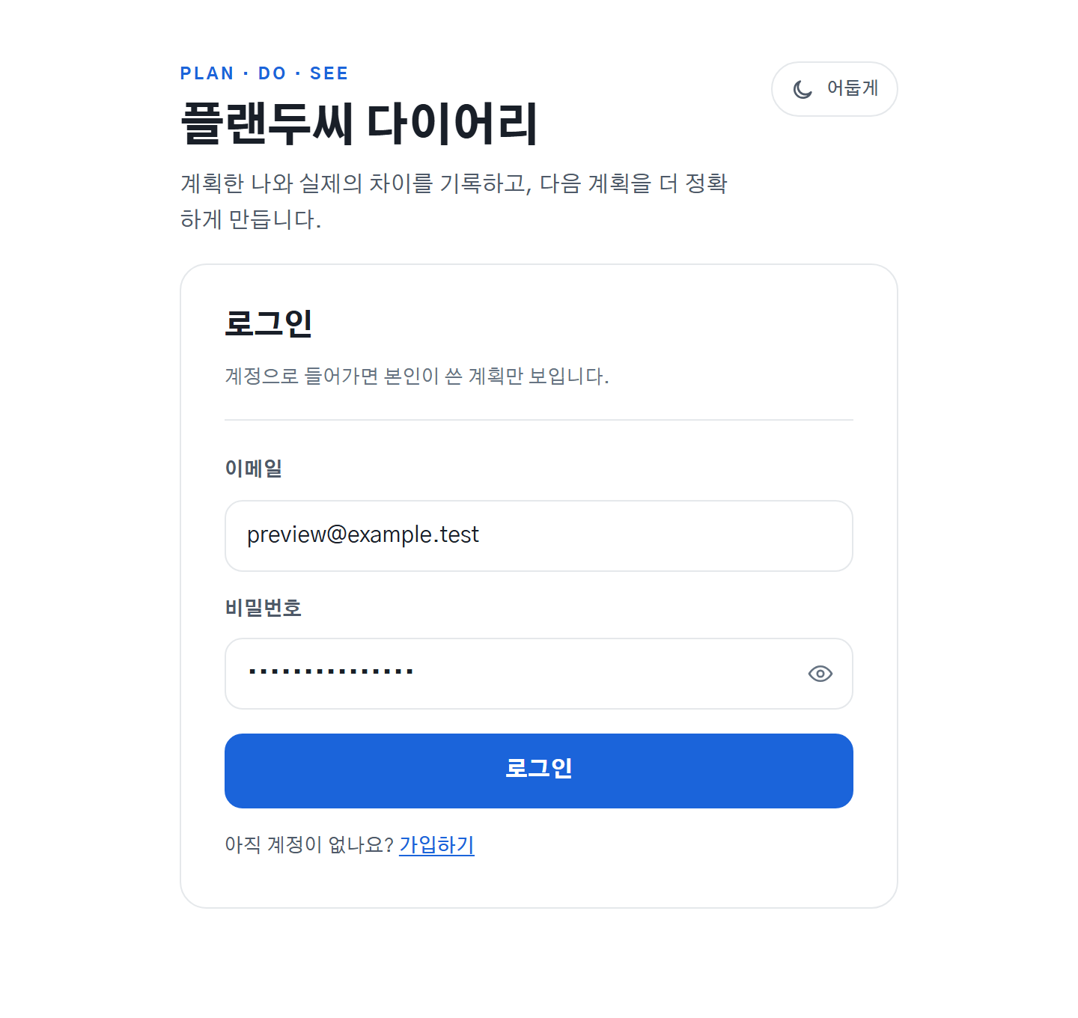
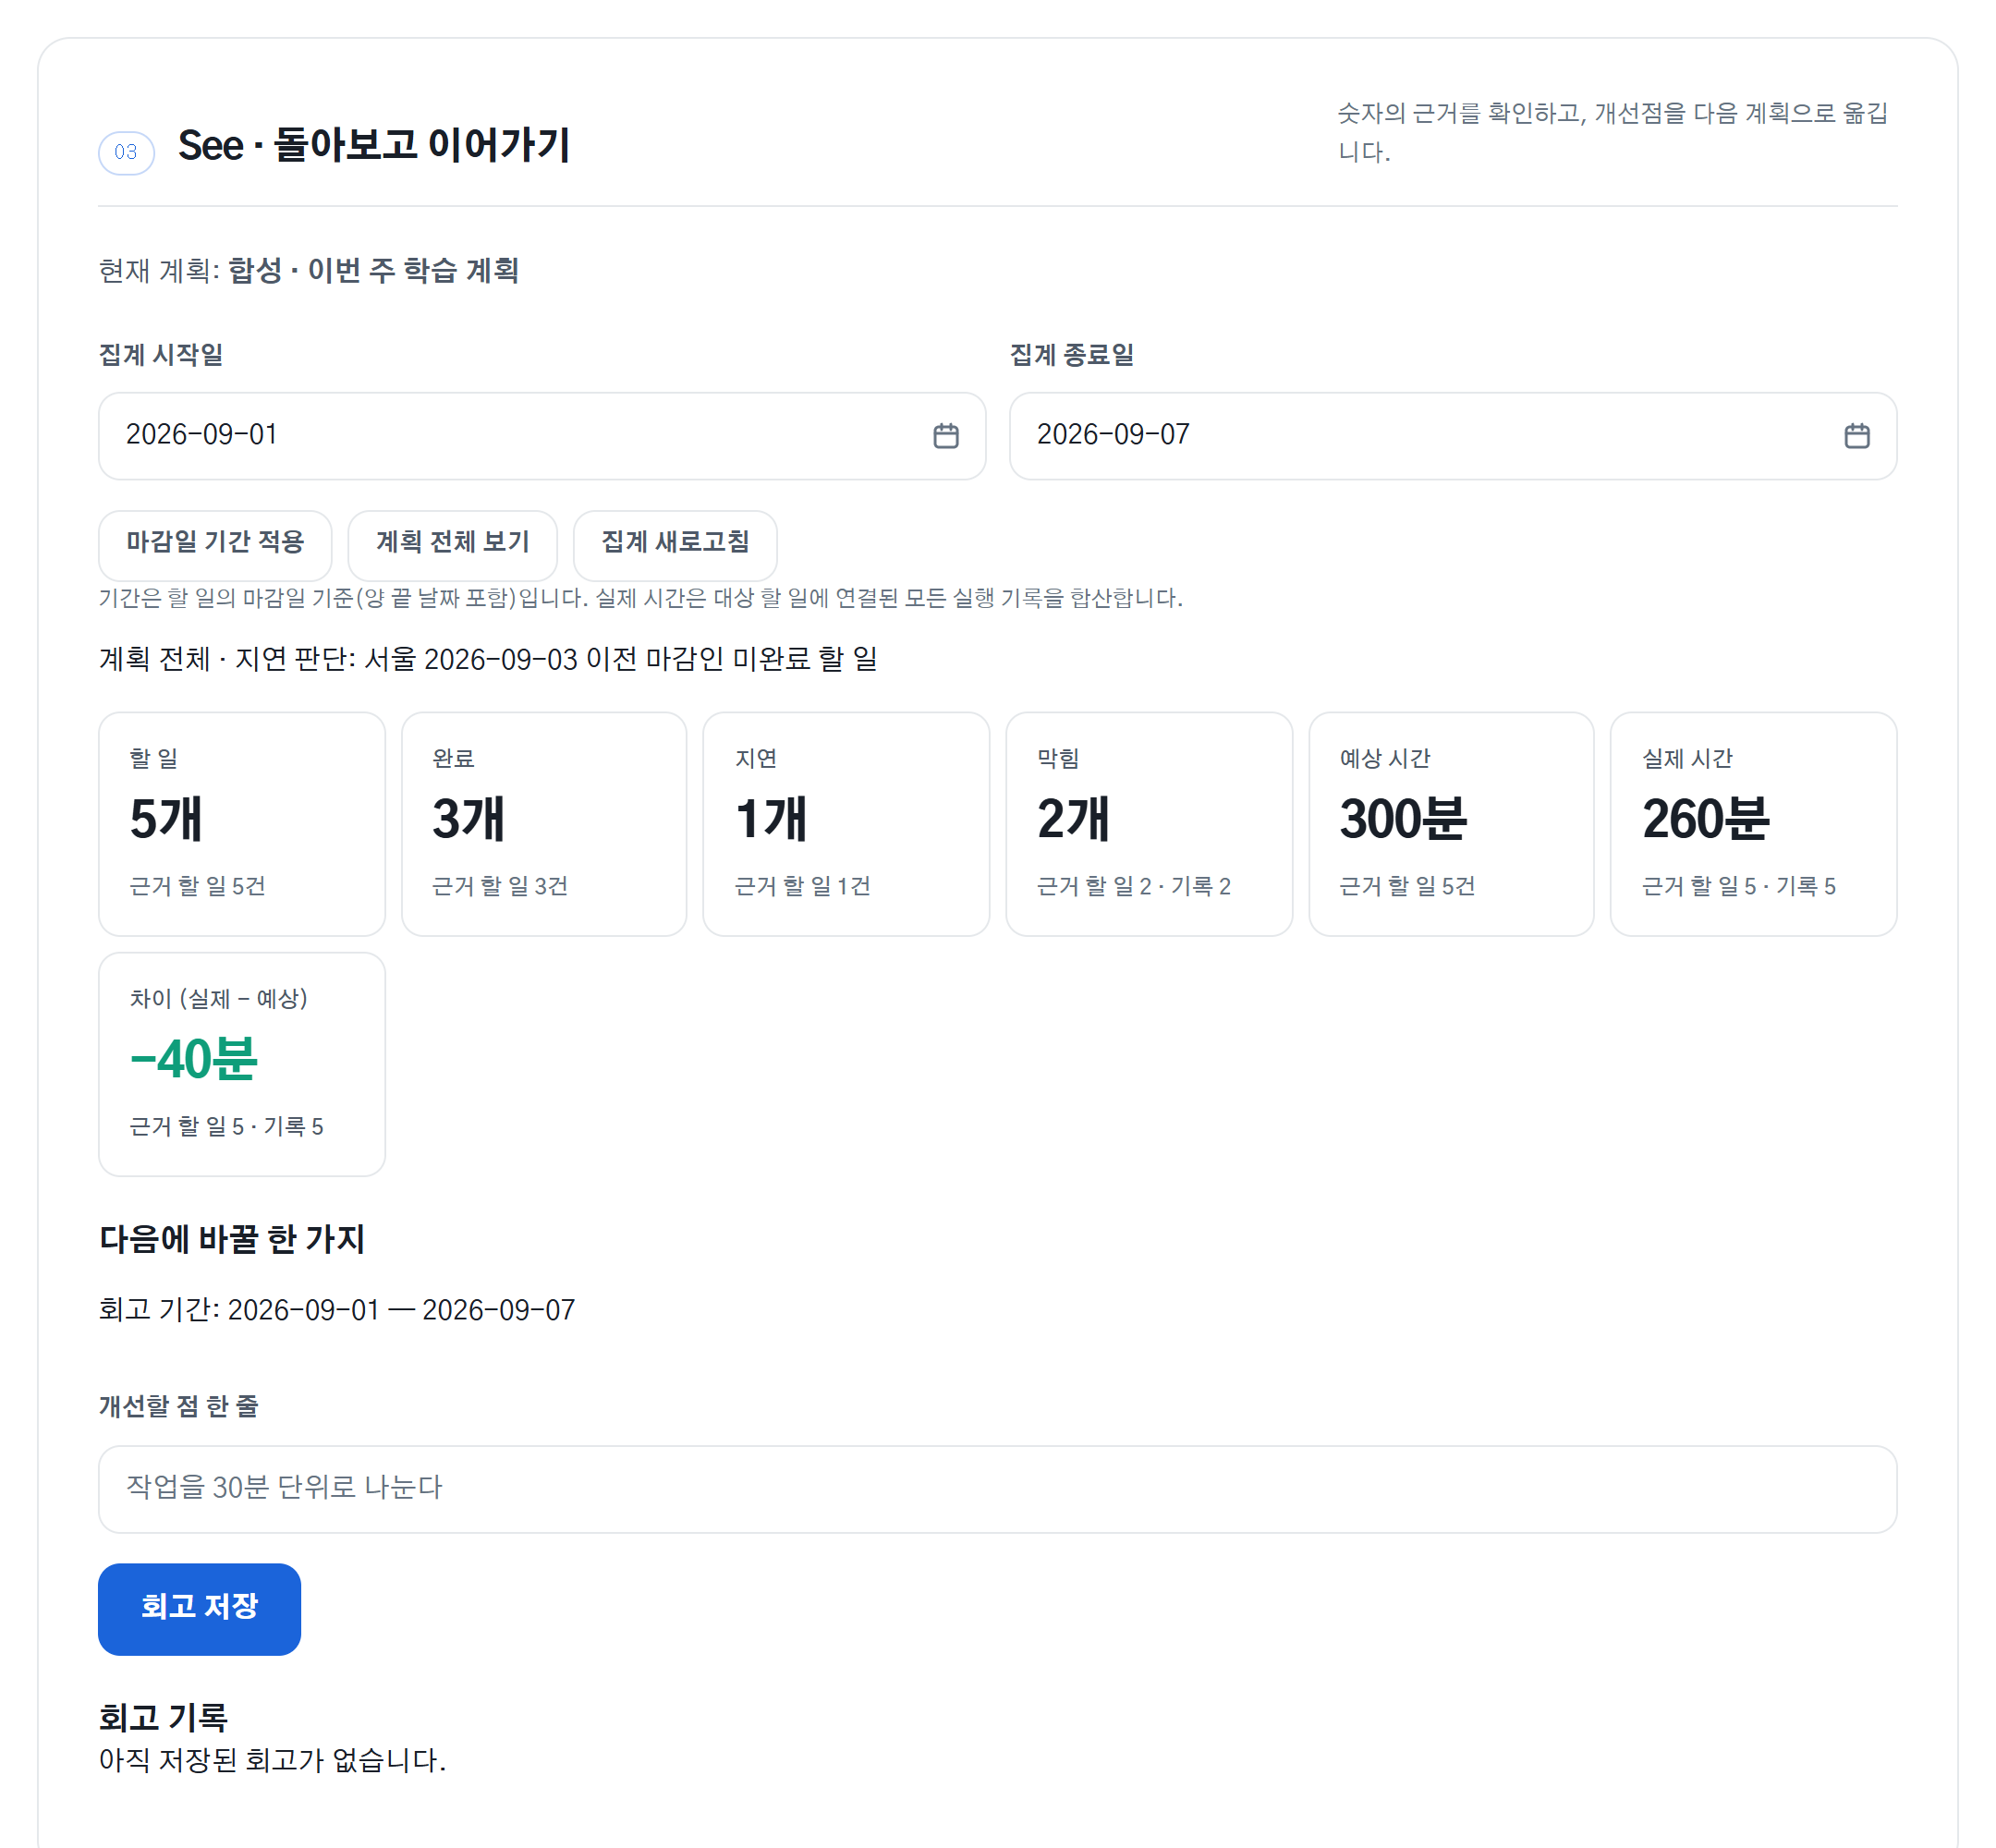
01 · PRODUCT
숫자에서 원본 기록까지, 그리고 그 앞의 로그인
로그인 — 세션 확인 전에는 아무 기록도 안 보인다
See — 숫자를 고르면 그 근거 기록 ID가 열린다
두 화면 모두 합성 계정으로 촬영했다. 운영 개인 기록은 촬영하지 않았다.
T07 · PLAN DO SEE DIARY
03

Slide 4
02 · AUTHENTICATION
인증값 하나가 아니라 서버 세션까지 확인
STEP 1
STEP 2
STEP 3
STEP 4
Argon2id
→
Access JWT
→
Refresh
→
Session row
비밀번호 원문 대신
메모리 하드 해시
10분 · sid 바인딩
DB 해시 · 매 사용 회전
폐기·유휴·절대 만료
로그아웃 즉시 차단
회전값 재사용 탐지
서명이 유효해도 sid가 폐기된 세션이면 401
이미 쓴 Refresh가 돌아오면 같은 계열을 폐기
Access 단독 무상태 JWT를 선택하지 않은 이유
DB에는 난수 원문이 아니라 SHA-256만 저장
T07 · PLAN DO SEE DIARY
04
Notes:
Source: docs/T07-AUTH-GUIDE.md sections 1–3.

Slide 5
03 · SECURITY CONTROLS
공격 경로마다 성공과 거절을 나란히 검증
01
쿠키
02
CSRF
03
소유권
Secure · HttpOnly · SameSite
JSON + Origin + 이중 제출
모든 쿼리를 user_id로 범위화
URL·localStorage에 토큰 없음
없음·불일치·교차 출처 403
타인 ID 읽기·수정·삭제 404
04
로그인 제한
05
감사
06
삭제
DB 기반 5회/15분 잠금
가린 보안 이벤트
계정 소유 자료 cascade
재시작 뒤에도 시도 기록 유지
비밀번호·쿠키·원본 IP 미기록
계획부터 규칙 변경까지 함께 삭제
T07 · PLAN DO SEE DIARY
05
Notes:
Source: docs/T07-AUTH-GUIDE.md section 4 and evidence files 03–10.

Slide 6
04 · EVIDENCE
거절 코드보다 ‘어떤 경로가 막혔는가’를 증명
검증 장면
성공
거절
로그아웃 재사용
같은 쿠키로 200
폐기 뒤 같은 쿠키 401
타인 자료 읽기
본인 계획 200
A→B · B→A 404
타인 자료 변경
본인 수정 성공
PATCH · DELETE 404
무인증 목록
본인 목록만 200
쿠키 없음 401
Refresh 회전
새 후계 1개
이전 값 재사용 시 계열 폐기
합성 계정의 실제 요청·응답을 공통 redaction 경로로 기록
T07 · PLAN DO SEE DIARY
06
Notes:
Source: docs/T07-EVIDENCE/01–10 and T07-AUTH-GUIDE.md section 4.

Slide 7
05 · FIVE-DAY OBSERVATION
실제 달력 5일을 기다려 같은 지표로 측정
1일차
30 / 30
예상 / 실제 · 1.00배
2일차
30 / 8
예상 / 실제 · 0.27배
3–5일차
각 10 / 4
같은 계산식 · 각 0.40배
단위: 배 · 계산식: 실제분 ÷ 예상분 · 시간대: Asia/Seoul
T07 · PLAN DO SEE DIARY
07
Notes:
Source: docs/T07-EVIDENCE/observation-five-days.md. Exact daily ratios: 1.00, 0.27, 0.40, 0.40, 0.40.

Slide 8
06 · RULE CHANGE
규칙은 한 번만 바꾸고 전·후를 손계산
BEFORE · 1–2일차
AFTER · 3–5일차
38 ÷ 60
12 ÷ 30
0.63배
0.40배
기본 30분 예상 단위
시작 전 10분 단위로 분할·개별 예상
변경 시각
2026-09-08 02:27 KST
전체 5일 50 ÷ 90 = 0.56배
2일차 종료 후 · 3일차 시작 전 · 근거 실행 2건 인용
T07 · PLAN DO SEE DIARY
08
Notes:
Source: observation evidence and the single production rule-change record.

Slide 9
07 · SETTINGS
핵심 흐름과 위험한 계정 작업을 분리
01
02
03
프로필
내 데이터
보안 및 계정
이메일·가입일 확인
비밀번호·세션 토큰 비노출
계획부터 규칙 변경까지
단일 JSON 내보내기
비밀번호 변경·세션 폐기
계정 전체 삭제 경고
4-way visual QA
Desktop · Mobile
Light · Dark
가로 넘침 0
익명 /settings → /login
합성 계정으로만 검수 · 운영 개인 기록 촬영 없음
T07 · PLAN DO SEE DIARY
09
Notes:
Source: 2026-09-11 synthetic local browser QA and settings implementation.

Slide 10
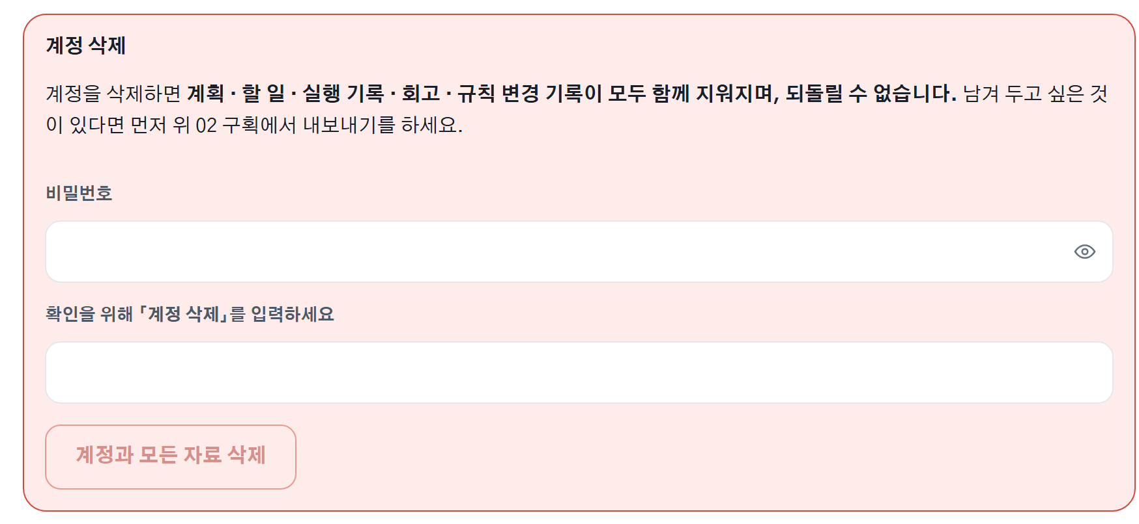
07 · SETTINGS
되돌릴 수 없는 구획은 다르게 보인다
문단 구분선으로는 이 무게를 전달할 수 없다
비밀번호와 확인 문구를 함께 요구하며, 지워지는 대상을 문장으로 먼저 적는다.
T07 · PLAN DO SEE DIARY
10

Slide 11
08 · VERIFICATION
자동 검사·운영 측정·비밀값 감사를 분리
BACKEND
FRONTEND
SECRET AUDIT
319 passed
76 passed
0 findings
3 PostgreSQL-only skips
6 test files
worktree · build · Git objects
Render Argon2id
FINAL DEPLOYMENT
p50 108ms
p95 197ms
Render 수동 배포 완료 · 공개 /settings 200 (2026-09-11)
동시 4건 1,009ms · peak RSS 146MiB
acfaa67a69360644b658d2ec811d716d58fd7528
19,456KiB · t=2 · p=1 유지
서비스 · health · anonymous boundary 대조
T07 · PLAN DO SEE DIARY
11
Notes:
Source: 2026-09-11 final local test run and Render hashing benchmark evidence. Deployment fields are injected at build time.

Slide 12
09 · SUBMISSION CHECK
확인한 것과, 아직 남은 것
✓
서로 다른 실제 날짜 5일
2026-09-07 — 09-11 · 각 날짜 실행 기록 1건
✓
규칙 변경 1회와 전후 비교
09-08 02:27 KST · 0.63배 → 0.40배 · 전체 0.56배
✓
화면 합계와 손계산 일치
38÷60 · 12÷30 · 50÷90 을 배포 화면과 대조
✓
인증·소유권·세션 공격 검증
성공과 거절을 같은 표에 · 증거 01–11
✓
자동 검사와 비밀값 감사
backend 319 · frontend 76 · 감사 0건
✓
최종 배포와 배포본 확인
acfaa67 · 번들 해시가 로컬 빌드와 일치
✓
익명 접근 경계
세션 없이 /settings → /login
□
공식 폼 제출
제출문과 40자 commit URL 붙여넣기 — 남음
여덟 줄 중 일곱은 근거 파일이나 배포본에서 확인한 것이고, 마지막 한 줄만 아직 남았다.
T07 · PLAN DO SEE DIARY
12

Slide 13
T07 · FINAL
완료한 것과
남긴 한계를 함께 제출
KNOWN LIMITS
이메일 소유 확인 없음
비밀번호 재설정 없음
✓
실제 5일 · 규칙 변경 1회
가입 속도 제한 없음
✓
인증·소유권·세션 공격 검증
회전 응답 유실 시 재로그인 가능
✓
Settings 4-way QA
일반 서비스 완성형이 아니라
검증 가능한 학습 구현으로 범위를 고정
✓
전체 검사 · 비밀값 감사
Service t06-plando-see-diary.onrender.com
Source github.com/myeongjundev/t07-plando-see-diary
Notes:
Source: docs/T07-ARCHITECTURE.md section 11 and final submission checklist.

